Slide 1
基本TREAP 2010
介绍一种最基本的性价比很高的自平衡二叉树
适用于初学者：需要静态树和堆的基础
（仅供入门）
作者：ADVENTop
网址：Http://hi.baidu.com/adventop
日期：2010年4月11日

Slide 2
引言—为何要用平衡树，它是什么
99
介绍：
大家知道：一般的二叉检索树不能100%的保证对于所有的数据均能有log2N的查找时间（如右图）,很显然查找的时间复杂度退化为N。因为这时数据关系为链状，树的二分的性质不再体现。所以一种能够自动打破并且避免这种现象的方式应运而生，也就是要介绍的自平衡树。
57
45
23
1

Slide 3







平衡树是什么样子的？
关于平衡树
89
平衡树的完美形式是在进行了M（M很大）次操作之后，树的最大深度保持在logN左右，这样最大检索时间自然限定在logN。平衡树有很多种，目前综合能力最强用途最广的仍然是AVL。（但是限于难度，我们对他不做过多介绍），他有很多变种，如红黑树，Splay等。最大的优点是：他是*严格的平衡树，也就是时间复杂的是准确的，非期望的。而我们要介绍的Treap则是非严格的,他的机理完全取决于一个随机种子。（不过大量事实证明，Treap的可利用价值很高）。Treap的优点是实现简单，适用于竞赛，接下来我们先看一看Treap.
96
65
45
77
98
97
一棵比较平衡的树，左子树大于右子树

Slide 4
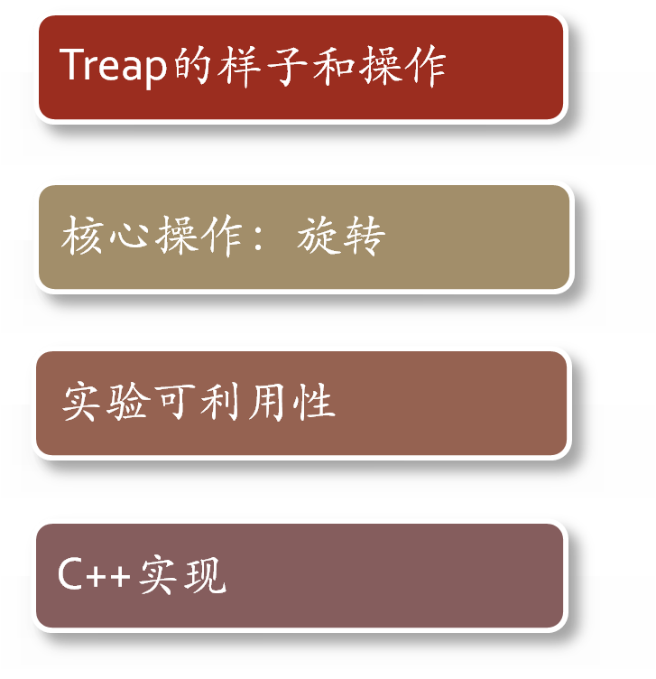
基本Treap 2010
Treap不同于AVL，他必须包含一个辅助的权重，核心操作也完全依赖于这个随机的权重。事实上Treap的核心是通过某个特殊操作使得由当前的不平衡达到平衡，而当前的不平衡达到平衡对于AVL来说就是直接运用那种特殊操作，可是Treap大大简化了那种操作的维护难度（AVL的维护手段相对繁琐），而简化了难度的好帮手就是与Treap本身的值无关的权重。好了，下面我们就来探索Treap(本文以实现为主)。

Slide 5
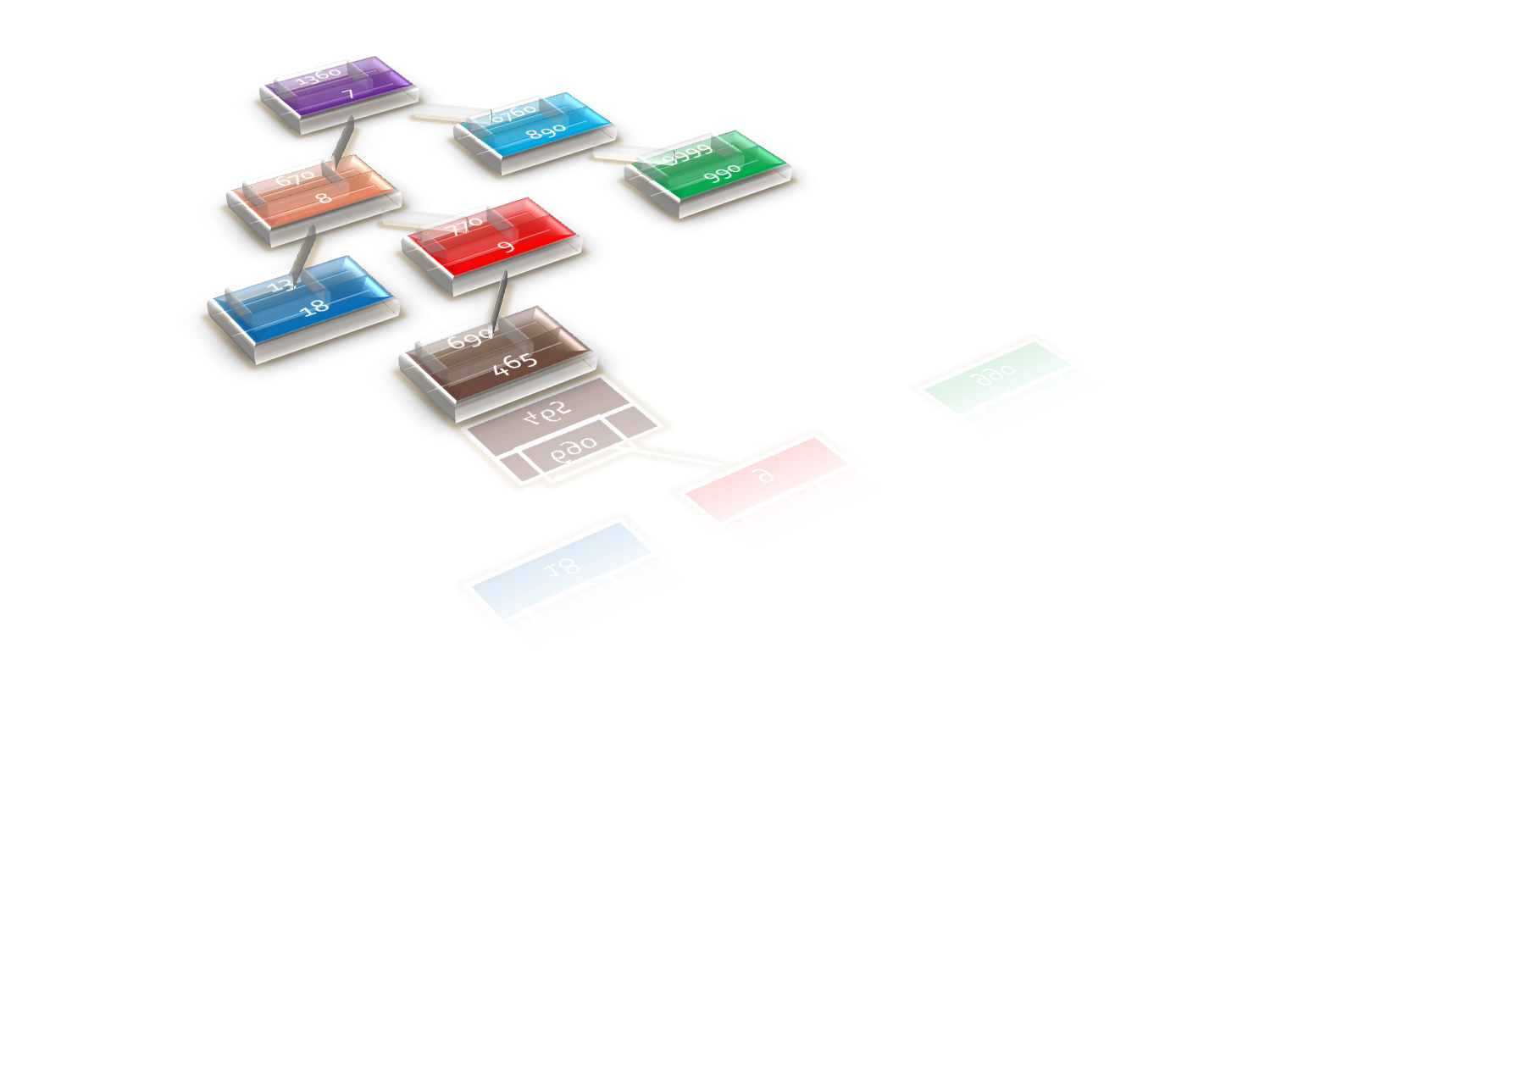
Treap的样子
显而易见的，你能从中发现什么？（上方是原值，下方是权重）.
提示：原值满足一般的二叉排序树的关系；所有的权重仅存在上下层的关系。
很显然：原值就是一棵二叉排序树，而权重则是一个堆。
Treap的本质是BST+Heap.

Slide 6
Treap的操作和机理
Treap实现的机理：
先前我们所谈到特殊操作在这里正是命名为旋转，旋转的目的就是维护平衡，那么又跟先前的堆有什么关系呢？我们知道堆本身的维护就与旋转有关，设想我们有一些序列恰好可以用堆使其达到一个平衡的状态，这样不就相当于一棵平衡树了吗。而那个序列就是随机的数子，在大部分情况下，经过测试：随机的二叉树是一个平衡树。那么这个概率有多大？之后我们会进行测试。
Treap包含有如下几个操作：
插入：插入一个值
查找：
直接查找（与静态树一样）
根据排名查找（维护一个排名）
删除：删除一个值
以上操作的复杂度对于一个严格平衡树来说均是logN的，对于Treap我们也近似的认为是这样。

Slide 7
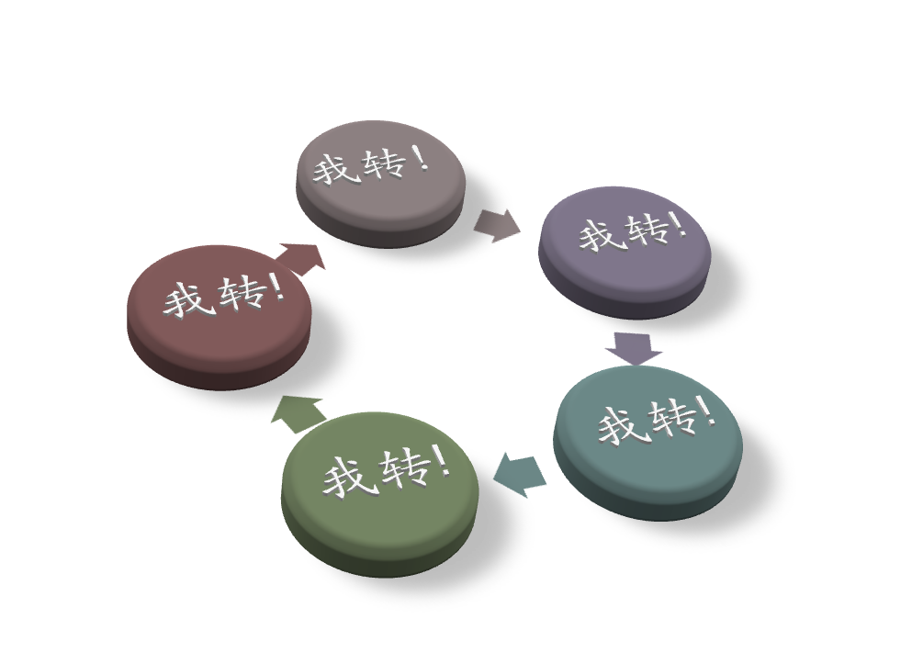
核心操作：旋转
随机是美好的！
Treap的旋转分为两种：左旋和右旋。那么我们需要在什么时机旋转？很显然我们自然希望他在不平衡时旋转，这样他能尽快平衡。但是别忘了，我们的旋转取决于权重，而权重是随机的，因此只有当权重*小于他的父亲时，我们才会去旋转。（大于或小于要看你的堆是最大堆还是最小堆）

Slide 8
左旋和右旋
Root
Root
左旋：向右旋
X
Y
C
右旋：向左旋
A
Y
X
A
B
B
C
请仔细观察X,Y极其子树的变化

Slide 9
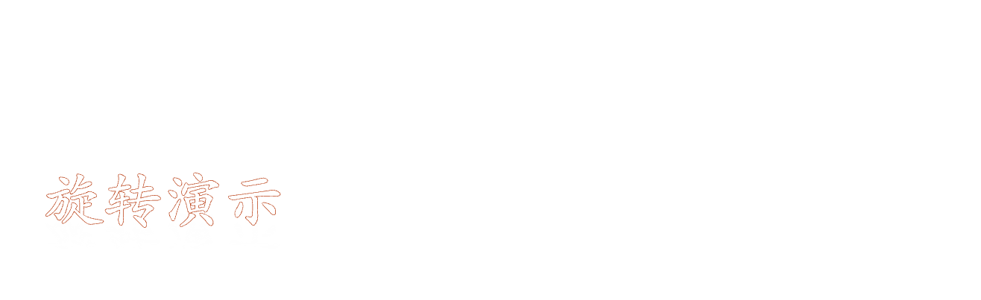
Root
左旋：
1.Y的父亲X变为Y的右儿子
2.Y的左儿子，X的右儿子不变
3.Y的右儿子变为X的左儿子
X
右旋：
1.Y的父亲X变为Y的右儿子
2.Y的左儿子，X的右儿子不变
3.Y的右儿子变为X的左儿子
Y
C
A
B
首先所有的旋转都要
满足当前已经是一棵
二叉排序树，旋转前
是，旋转后也是。
本张幻灯片包含动作，请直接放映

Slide 10
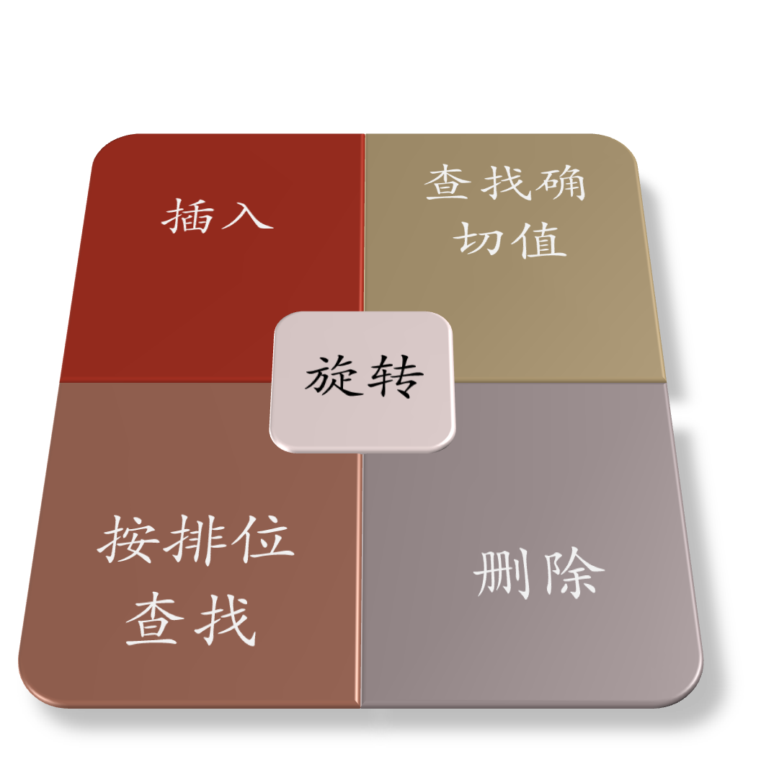
一个Treap的结构

Slide 11
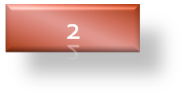
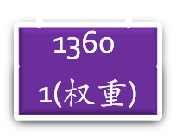



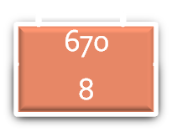
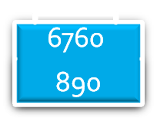
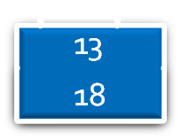
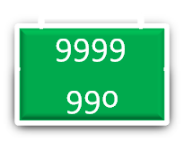
操作—插入
平衡树的插入与静态树一样，采用二分迭代的方式，稍微与之不同的是插入后需要进行调整，也就是旋转操作。事实上，我们先要把节点插到正确的位置上，再沿着原路回溯调整即可。
如：插入2，随机的权重是10.
要经过两次调整。
子树
本张幻灯片包含动作，请直接放映

Slide 12
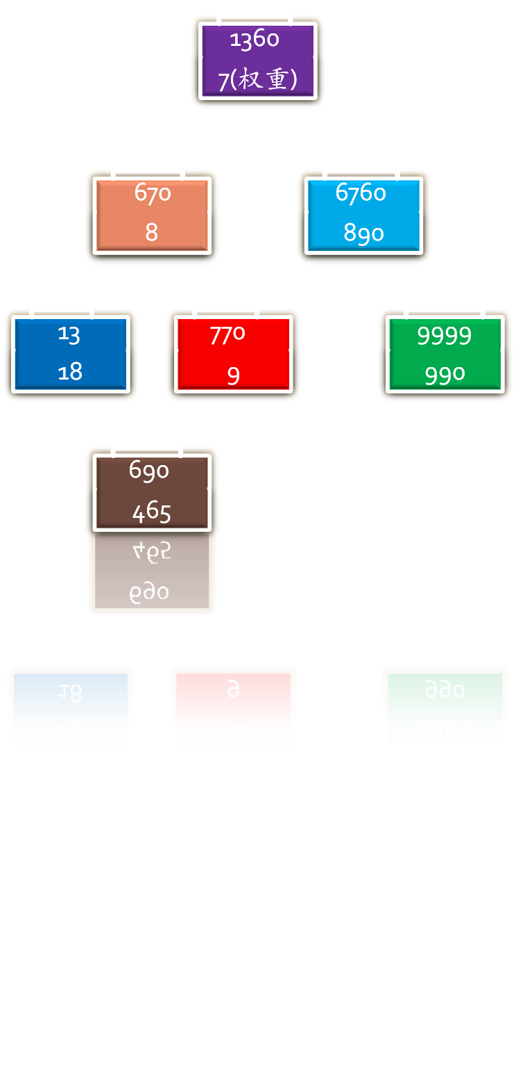
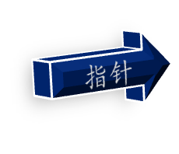
操作—查找（确切值）
查找确切数值与静态树一样，充分利用树结构进行二分查找，可以在logN的时间内出解，查找不涉及任何的有关于旋转的操作：
查找690
1.查看Root，大于690，看左子树
2.查看670，小于690，看右子树
3.查看770，大于690，看左子树
4.查看690,匹配
本张幻灯片包含动作，请直接放映

Slide 13

操作—查找（基于排名）
查找排位单从原本的Treap是做不到的，而是需要再维护一个Size域，他的值代表他的下面一共有多少个节点，设当前节点为X,则有X.size=X.左儿子.Size+ X.右儿子.Size+1;那么这样我们就可以方便的查看排名了，为什么？因为我知道左右子树的Size ,就可以很方便的知道自己在以自己为根的树中的Rank了。因此迭代下去就能知道确切位置，维护Size的方法是,在插入删除的同时即时维护。计算排位：Rank=X.size-X.right.size
查找第4小的：当前Rank=4;
1.查看Root的Rank为5,说明待查值在左子树中，迭代，Rank不变。
2.查看670的左子树为1,说明在右子树中，因为在670这棵树中，670排第2，4>2.所以相当于在右子树找排在第2的，待查的Rank=当前Rank-Rank670;(请仔细理解)，继续迭代。
3.查看770，Rank770=Rank;找到，退出。
本张幻灯片包含动作，请直接放映

Slide 14
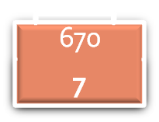
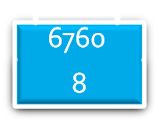
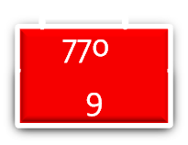

操作—删除
删除操作比较特殊，因为直接删除并且合并子树，不能保证M次操作后仍能平衡，所以我们采用旋转的办法，让被删除的节点旋转到叶节点，然后删除。过程中，比较两个儿子，谁的权重小，则当父亲。（只有一个儿子直接旋转，不必判断）如果左儿子“轻”，则进行左旋，反之亦然。
如图：删除Root.
子树
删除
原树仍然平衡
本张幻灯片包含动作，请直接放映

Slide 15
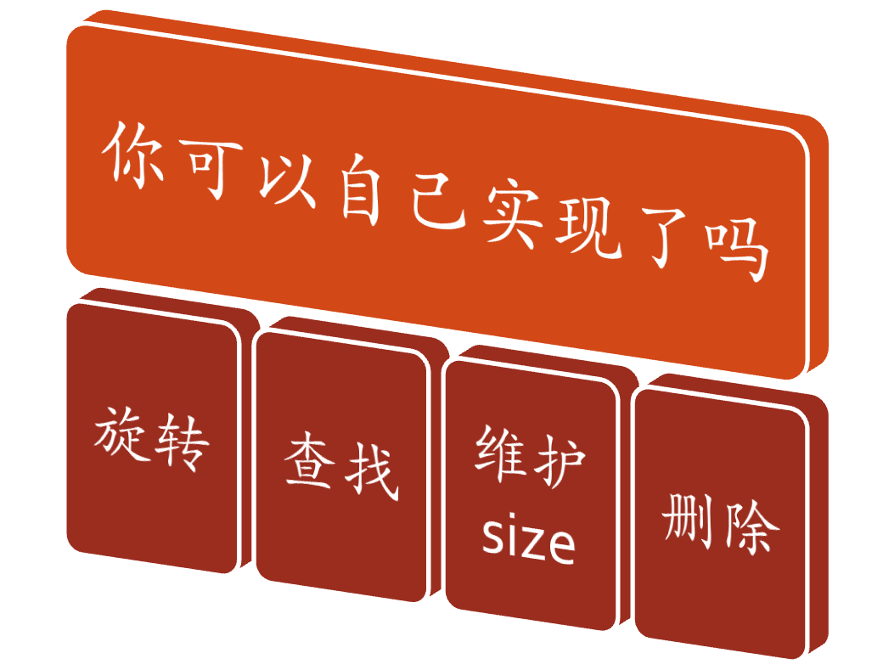
到此请尝试实现一下，再看后面的内容

Slide 16
深度测试
本测试主要为了明显的显示出Treap相对于普通检索树的优化，其中1-6是随机数据，7-10是特殊数据。特殊数据可以使普通的BST退化为链状。（注：本测试限于条件，仅供参考。）
数据简析：可见基本维持在log2N的两倍左右,可以看作C*log2N，根据实验数据显示，C≈2.3.对时间影响不大.
编号 | 数据规模 | 平均最大深度
1 | 1000 | 22
2 | 3000 | 26
3 | 5000 | 28
4 | 10000 | 32
5 | 50000 | 39
6 | 100000 | 40
*7 | 1000 | 25
*8 | 5000 | 30
*9 | 10000 | 31
*10 | 50000 | 40

Slide 17


如何改进实现？
Treap虽然简单，但是仍然有很多不必要的框架。
你的核心代码(旋转，插入，删除，*查找)有多长？90,100,150……?
插入的时候总要对根节点特殊判断，删除也是如此，可不可简化？
仔细观察左旋和右旋，他们满足什么关系？
对于结点的Rank的维护也是需要很多判断，比如叶子结点就不能直接使用先前的公式计算，因为它没有儿子（如果你是使用指针实现的话）。
我们需要记录父亲吗？
指针越界是不是很麻烦？
。。。。。。
好好考虑考虑上述问题，你还有什么实现上的苦恼？
*因为按照确切值查找与BST一样，所以后面的查找泛指按照排位查找

Slide 18
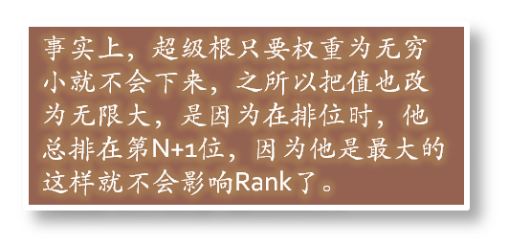

自顶向下实现
引入超级根和超级子孙，并且观察旋转的规律。自顶向下实现。
核心代码可以只有40行，总长度可以限定在60行。
首先，根据树最基本的递归定义，我们完全不必要记录父亲，实现时直接自顶向下。
引入超级根和超级子孙.(他们是什么？)超级根就是一个数值无限大，权重无限小的一个节点，这样他就总会待在最上面好处就是，当真正的跟不存在时，再次插入新的节点，不必很麻烦的重定义为新的根。超级子孙就是一个与超级根恰恰相反的节点，定义它的size=0,这样真正的叶子结点更新size时，不必担心指针越界。
旋转是互逆的运算，可不可以压缩成一个？当然！(具体请看后面的代码，相信你一下就可以明白（^o^）)
删除也要自顶向下，size 随时更新。
综上，代码很简洁了。实现一下吧！

Slide 19
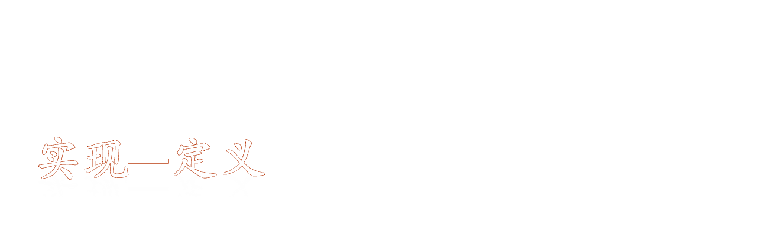
#include<cstdlib>
#include<ctime>
#define MAX 99999999;//极限
struct treapnode{
long weight,size,key;//分别为权重，子树大小，关键字
treapnode *ch[2]; //两个儿子，0左,1右。
bool del; //如果删除，则标记。
}*root,*nullnode; //超级根和超级子孙
typedef treapnode *node; //define as a pointer

Slide 20
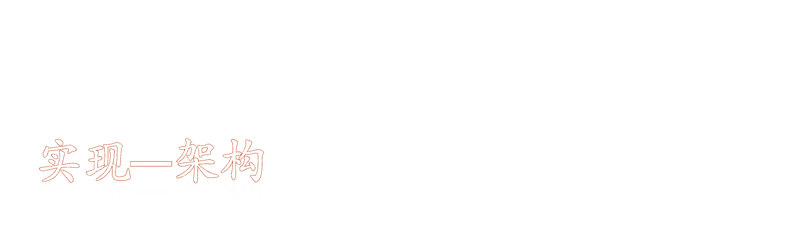
class bst{
public:
inline void Refresh(node tree){} //要更新的结点
inline void init(){}
inline node newnode(long key){} //以key为关键字新建一个结点，
并返回他的指针。
inline void rotate(node &tree,int child){}//父亲节点以及孩子的编号
void insert(node ins,node &index){}//待加入结点和父亲指针
node findk(node index,node &parent,long rank,bool isdel){}
//当前结点index,父亲parent,待查找排位，是否要删除isdel
inline void Delete(node delnode,node parent){}//待删除结点，父亲
}treap;

Slide 21
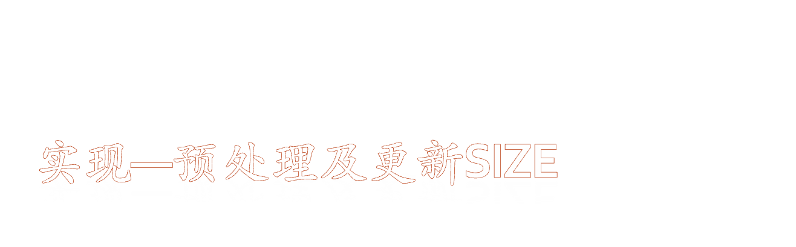
inline void init(){
srand((unsigned)time(0));//important
root=new treapnode;nullnode=new treapnode;
nullnode->size=0;
nullnode->weight= root->key=MAX;
root->ch[0]=root->ch[1]=nullnode->ch[0]=nullnode->ch[1]=nullnode;
root->del=nullnode->del=false;//important
root->weight=-1;//always be head
Refresh(root);
}
inline void Refresh(node tree){
tree->size=tree->ch[0]->size+tree->ch[1]->size+(tree->del?0:1);
}//tree->del为true则不更新

Slide 22
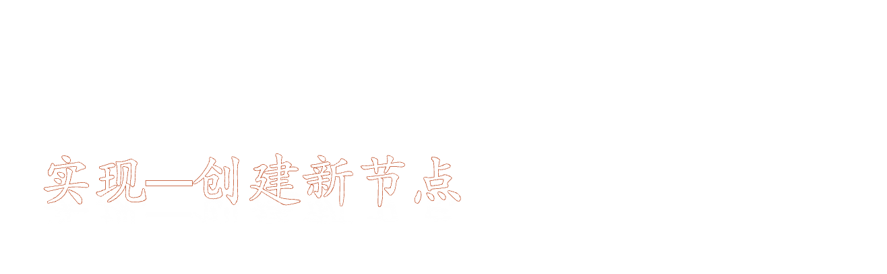
inline node newnode(long key){
node tree=new treapnode;
tree->key=key;
tree->ch[0]=tree->ch[1]=nullnode;
tree->weight=rand()%MAX;
tree->del=false; //important
Refresh(tree);
return tree;
}

Slide 23
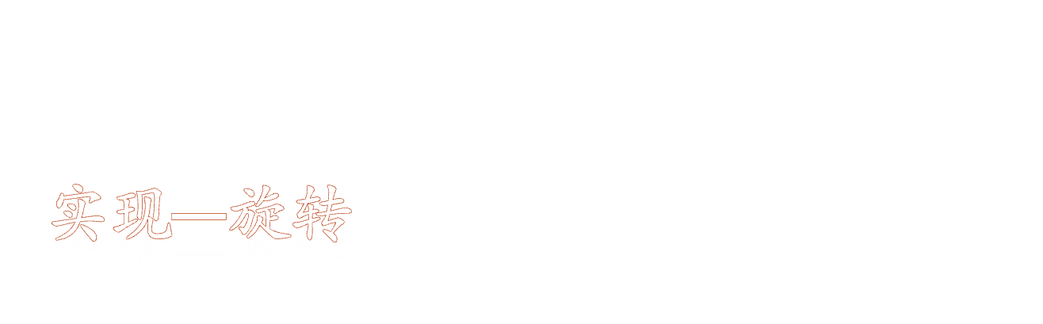
inline void rotate(node &tree,int child){
node ch=tree->ch[child];
tree->ch[child]=tree->ch[child]->ch[!child];
ch->ch[!child]=tree;
ch->size=tree->size;Refresh(tree);
tree=ch; //important
} //可以手动推敲一下这段代码

Slide 24
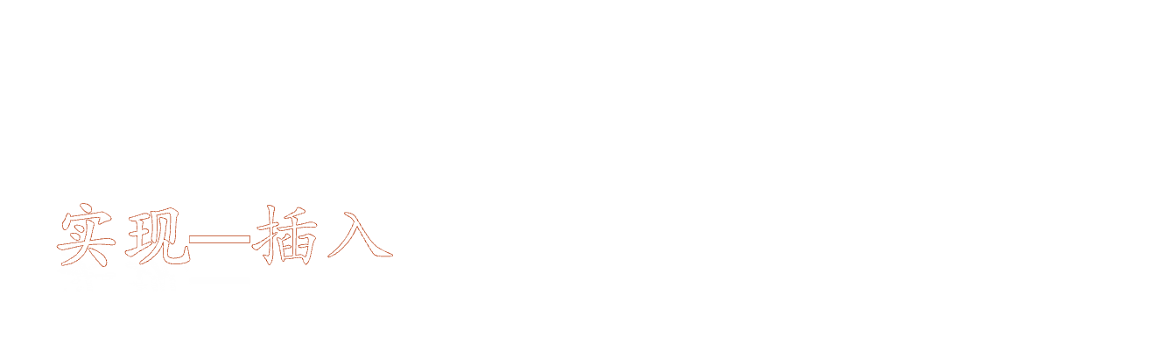
void insert(node ins,node &index){
if(index==nullnode){index=ins;return;}
int child=ins->key>index->key;
insert(ins,index->ch[child]);
if(index->weight>index->ch[child]->weight) rotate(index,child);
Refresh(index);
}

Slide 25
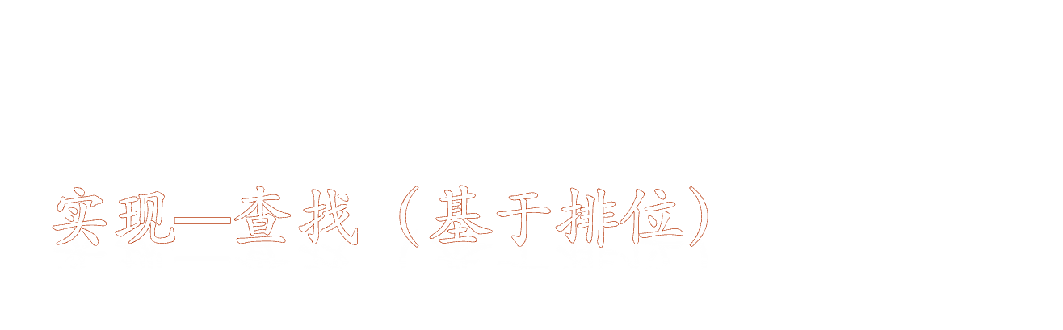
node findk(node index,node &parent,long rank,bool isdel){
if(index==nullnode) return nullnode; //do not find
node finddel=index;
long val=index->size-index->ch[1]->size;
if(rank!=val){
parent=index;
if(rank<val) finddel=findk(index->ch[0],parent,rank,isdel);
else finddel=findk(index->ch[1],parent,rank-val,isdel);
}
else if(index->weight<0) return nullnode; //cannot be super root
else if(isdel) index->del=true; //mark it to delete
Refresh(index);
return finddel;
}

Slide 26
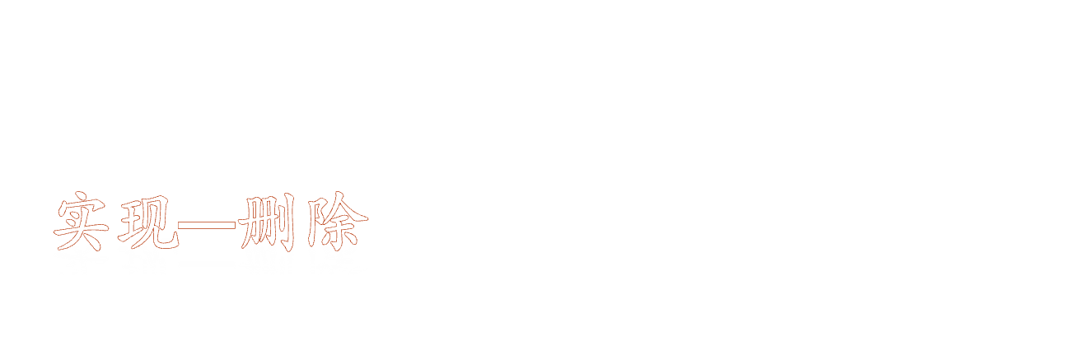
inline void Delete(node delnode,node parent){
node temp=delnode;
while(temp->ch[0]!=nullnode || temp->ch[1]!=nullnode){
if(temp->ch[0]->weight<temp->ch[1]->weight) rotate(delnode,0);
else rotate(delnode,1);
if(parent->ch[0]==temp) parent=parent->ch[0]=delnode;
else parent=parent->ch[1]=delnode;
delnode=temp;
}
if(parent->ch[0]==temp) parent->ch[0]=nullnode;else parent->ch[1]=nullnode;
}
需要先调用查找，找到确切位置，再删除

Slide 27
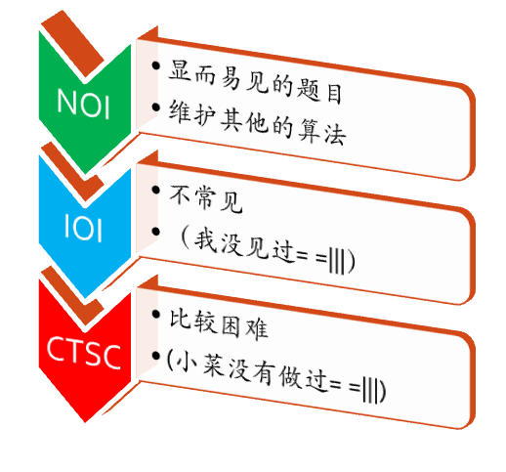
Treap分析
适用性
题目推荐：
1.NOI2004郁闷的出纳员
2.NOI2006生日快乐
3.宠物收养所
4.营业额统计
其他的维护用途
1.维护网络流(请参考WinterCamp论文)

Slide 28
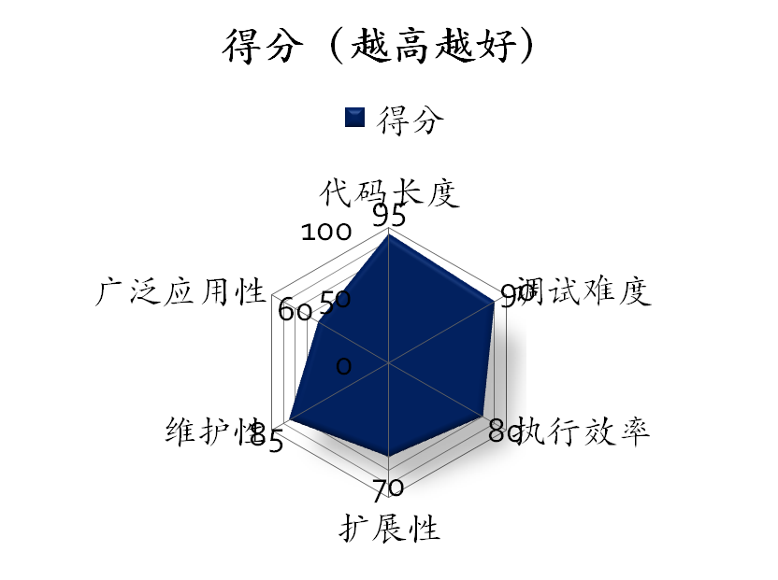
总结
Treap的优点：
1.实现简单，无任何繁杂的判断，代码量少。
2.效率相出色。
3.可以适用于一些基本问题。
4.对于维护性的问题，性价比尤为出众。（我们没必要仅仅为了维护而写一个AVL）
5.好调试。
6. 加一些操作就可以扩展为Splay.
Treap的用途有一定的局限

Slide 29
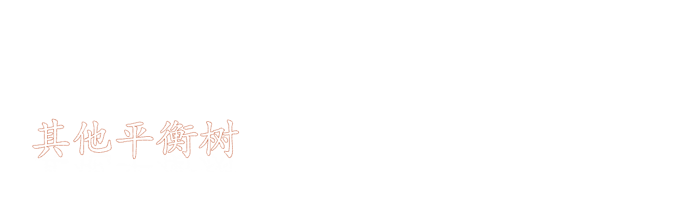
如果你已经熟悉了Treap,那么可以学以下的两种平衡树了：
1.Splay,尤其擅长特殊操作，不过效率低。
2.SBT.同样性价比很高.
高级的平衡树：
1.AVL,效率首屈一指。
2.Red-Black.实现很难。
3.K-d tree,适用于多维。
4.B tree,MS适用于磁盘中的大规模数据，竞赛很少见。
5.AA-tree.

Slide 30
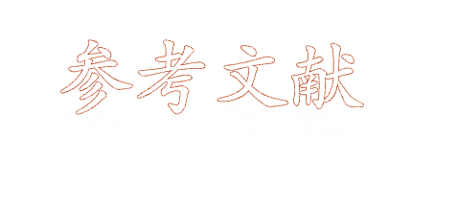
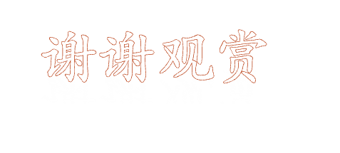
1.Nocow
2.《数据结构与算法分析(c++)》
(有关于Treap的论文比较少)
又有疑问或者指出错误请联系：
1.adventoplab@gmail.com
2.在我的百度空间上留言。
欢迎大家对此课件予以评论

